Slide 1

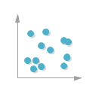

Slide 2

Zur Erhebung:
Um die projektarbeit besser evaluieren zu können, hat die projektgruppe beschlossen, zum start und in der endphase des projektes den gleichen fragebogen einzusetzen. Dabei sollten kenntnisse, problembewusstsein und Alltagsroutinen der teilnehmer abgefragt werden und die Veränderungen zu ende der projektlaufzeit erhoben werden.
Der fragebogen wurde zu beginn des projektes im herbst 2024 und in der letzten arbeitsphase im frühjahr 2026 eingesetzt. Die befragung hat jeweils bezogen auf die städte stattgefunden, weshalb daten für sechs städte ausgewiesen sind.
Für Die auswertung wurden die wesentlichen aussagen zusammengefasst und mit hilfe von diagrammen visualisiert.
In einem kurzen begleittext wird versucht, die ergebnisse aus der projektbefragung zu moderiren und gleichzeitig in einen grösseren, aktuellen forschungskontext einzuordnen.

Slide 3

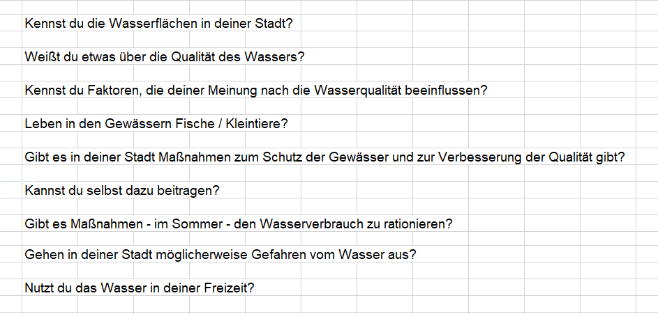

Slide 4

Der fragebogen wurde ohne änderungen zu beginn und zu ende des projektes eingesetzt, um veränderungen sichtbar zu machen. damit dies auch in der darstellung entsprechend deutlich wird, sind die diagramme
„vorher“ ⬄ „nachher“ nebeneinander gestellt.
Bei der auswertung der antworten hatte das team den eindruck, dass dadurch die verändungen gut sichtbar werden.
Einige kurze zitate weisen details in den antworten aus.
Grundsätzlich lässt sich feststellen, dass sowohl kenntnisse zu den lokalen wasserbedingungen als auch wissen um die damit verbundenen probleme bereits zum projektstart auf einem hohen niveau vorhanden waren.

Slide 5

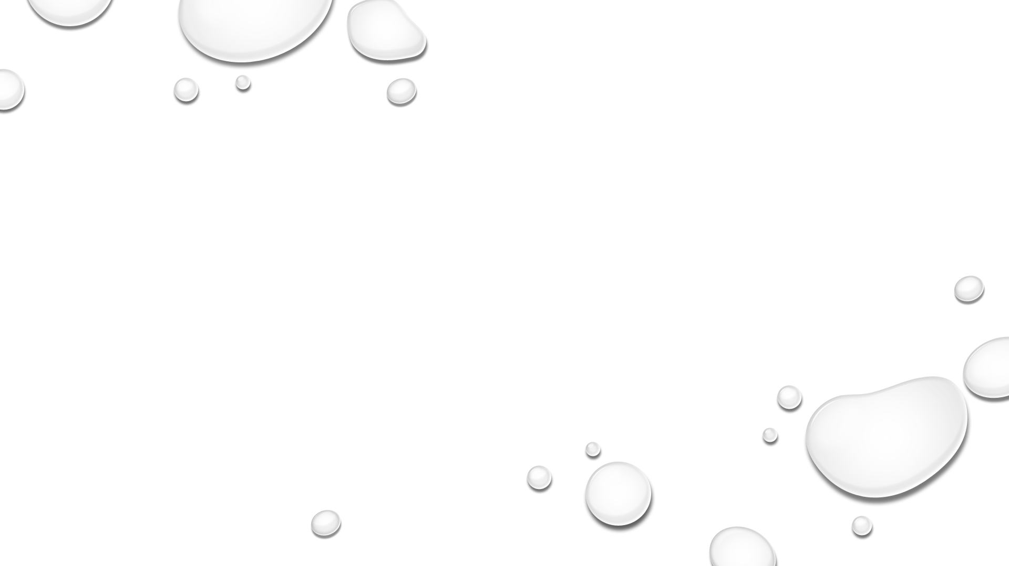
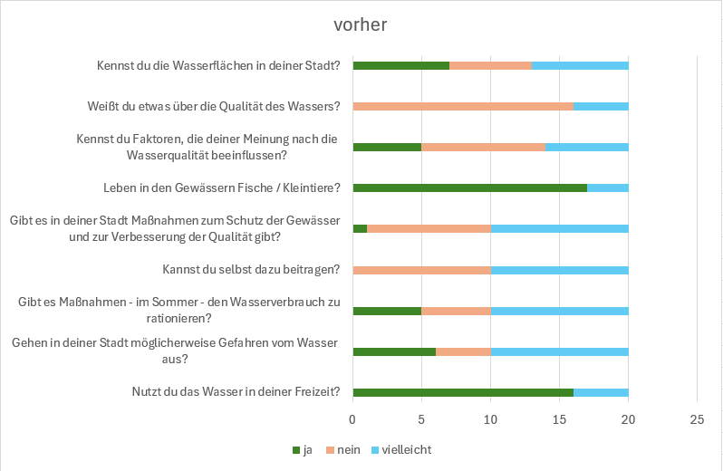
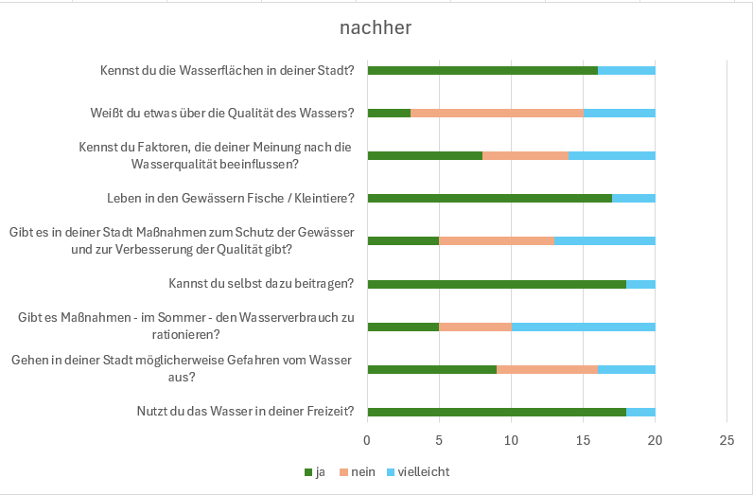
DATEN Paderborn

Slide 6
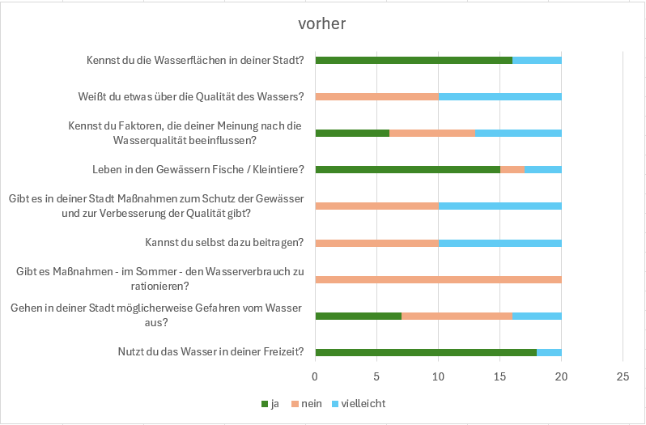
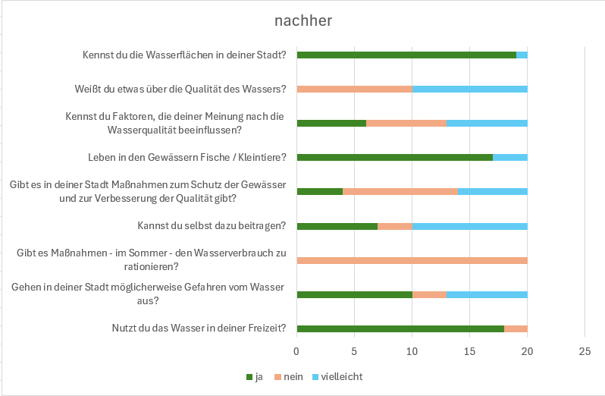
DATEN Liepaja

Slide 7
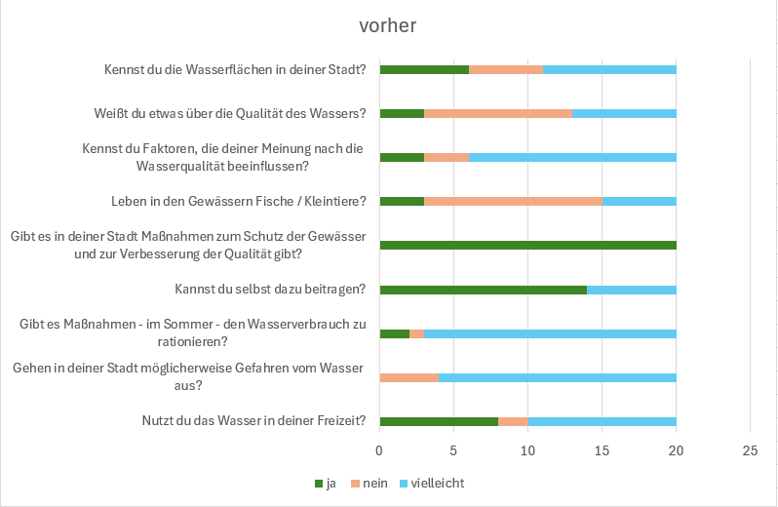
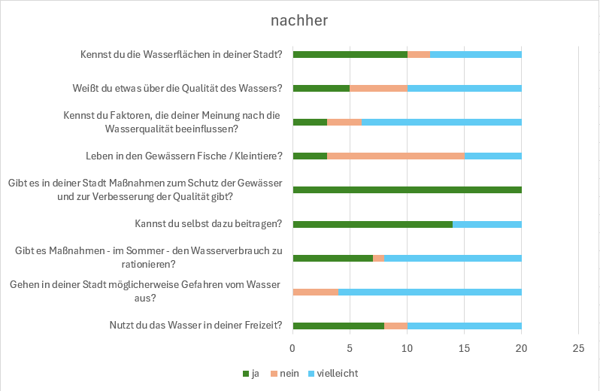
DATEN Sliac

Slide 8
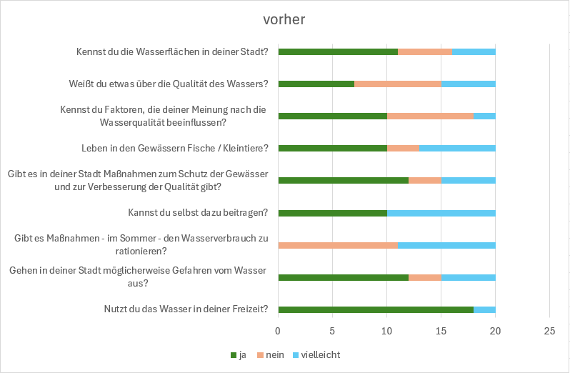
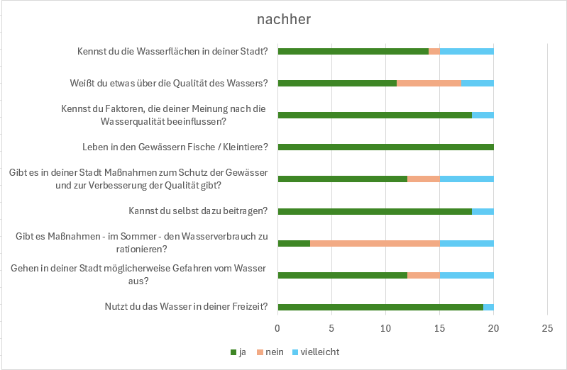
dATEN Kaunas

Slide 9
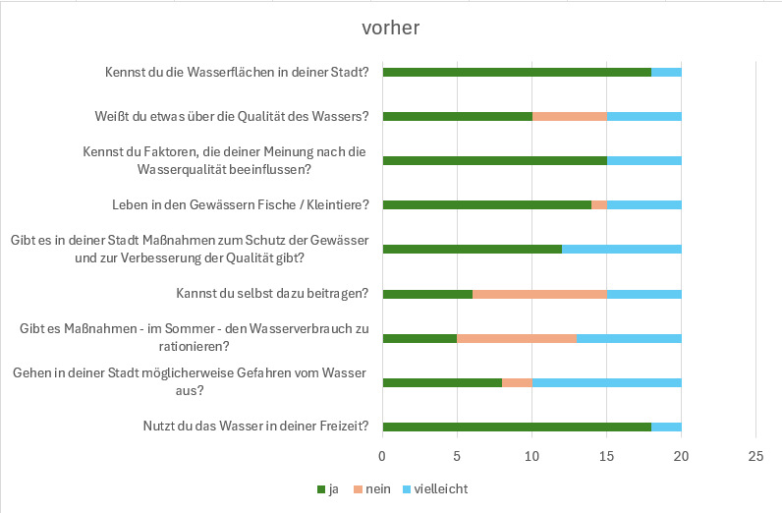
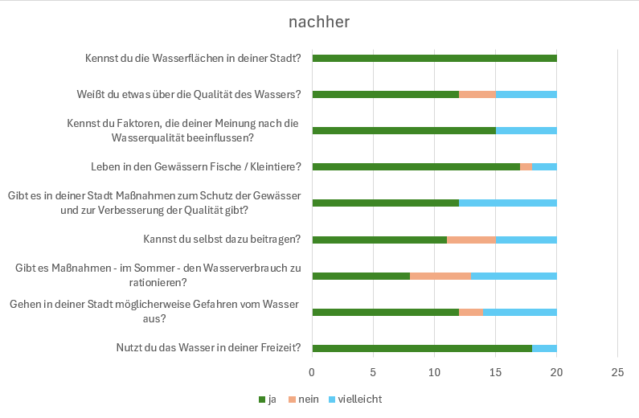
Daten Mantua

Slide 10
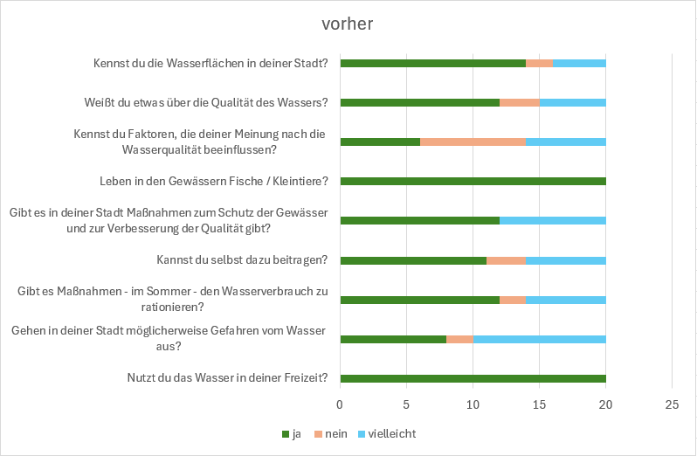
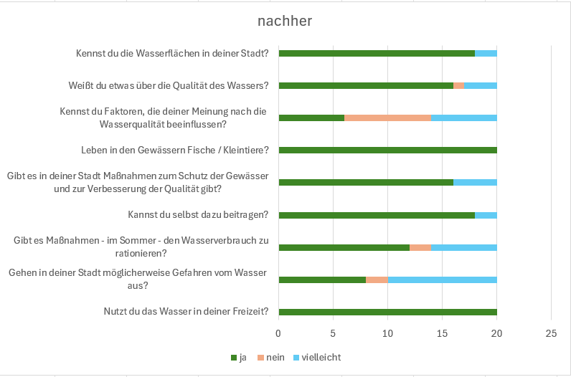
Daten Tallinn

Slide 11
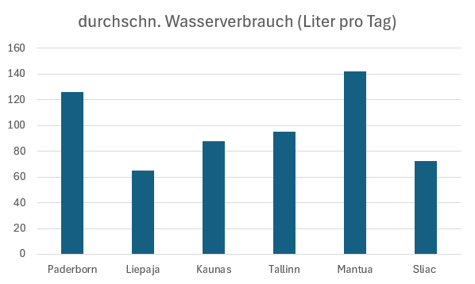
Wasserverbrauch (Liter pro Tag)
Die Daten zum Wasserverbrauch sind in einem Diagramm abgebildet, das alle sechs Städte gleichzeitig zeigt, denn die Unterschiede sind durchaus signifikant, deshalb sollten hier einmal die Einzeldaten im Vergleich abgebildet werden.

Slide 12
Zitate AUS Kaunas
„Fast alle Schülerinnen und Schüler suchen in ihrer Freizeit Gewässer auf; daher ist ihnen eine saubere und sichere Wasserumgebung wichtig.“
„95 % der Befragten sind der Ansicht, dass sie persönlich zum Erhalt dieser Gewässer beitragen können – vor allem durch den Verzicht auf das Wegwerfen von Müll, durch Mülltrennung und durch die Teilnahme an Umwelt- und Säuberungsaktionen.“

Slide 13
Zitate AUS Tallinn
„Ich kenne die Gewässer Tallinns – die Meeresküste, Seen und Teiche – ziemlich gut.
Ich habe sie im Rahmen eines Erasmus+-Projekts und im Geschichtsunterricht über Tallinn näher kennengelernt.“
„(…) An den Schulen in Tallinn wird viel Aufklärungsarbeit zum Thema Wasserprobleme geleistet, damit schon die Kinder verstehen, wie wichtig Wasser für Menschen und andere Lebewesen ist und dass sie lernen, auch in Zukunft sorgsam mit Wasser umzugehen.“

Slide 14

FAzit
Wie bereits eingangs erwähnt, waren die Teilnehmer vom Beginn des Projektes an sehr motiviert
und durchaus mit den Fragen der Klimaveränderungen, des Gewässerschutzes und
den Problemen in der Balance zwischen Natur und Mensch vertraut.
Das war eine gute Voraussetzung für eine engagierte Teilnahme an der Projektarbeit.
Es hat sich an vielen Stellen gezeigt, dass die Teilnehmer gute Voraussetzungen mitbrachten,
um Fragen und Aufgaben im Rahmen der Projektarbeit zu lösen.
Sie haben sich mit engagierten Beiträgen an den Wettbewerben beteiligt und
sie waren ausgesprochen aktiv und kreativ in den verschiedenen Workshopseinheiten.
Es lässt sich ableiten, dass ihre Ausgangsposition bestätigt, geschärft und weiterentwickelt werden konnte.
Wirklich Lerneffekte lassen sich in folgenden Bereichen ablesen:
Übernahme von Verantwortung und Möglichkeiten, selbst aktiv zu werden
Kenntisse über Flora und Fauna
Daten und Fakten zu den Gewässern

Slide 15
diese Rückmeldungen bestätigen die Projektidee und die Projektziele.
Das Projektteam ist sowohl mit dem projektverlauf als auch mit den erreichten ergebnissen sehr zufrieden.
Das Ziel, lernende, die nachwachsende generation, aber auch die lehrenden und älteren teilnehmer zu sensbilisieren für die möglichkeiten und grenzen, die uns das wasser in unseren städten aufzeigt, ist erreicht worden.
Es sind unterschiedliche Produkte in den Workshops und in den Wettbewerben entstanden, es gibt ein umfangreiches materialpaket und alle freuen sich, dass es intensive, transnationale begegnungen und gespräche gegeben hat, die fortgeführt werden.

